Slide 1
あいさつを してみよう
Notes:
挨拶をしてみよう。

Slide 2
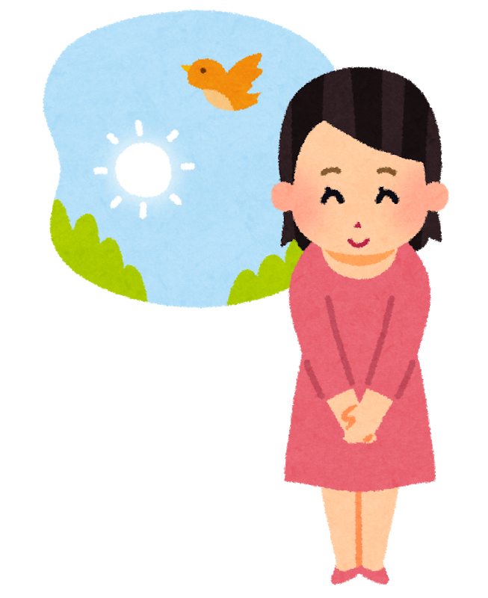
あさにする あいさつは なんですか。
おはようございます。
Notes:
朝にする挨拶は何ですか。
そう、「おはようございます。」だね。

Slide 3
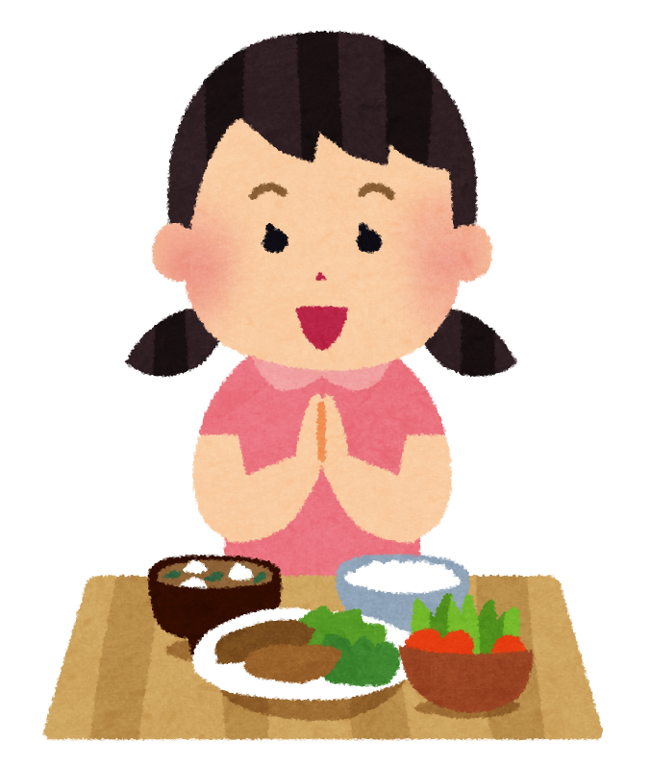
ごはんを たべる まえに する あいさつは
なんですか。
いただきます。
Notes:
ご飯を食べる前にする挨拶は何ですか。
「いただきます。」だね。

Slide 4
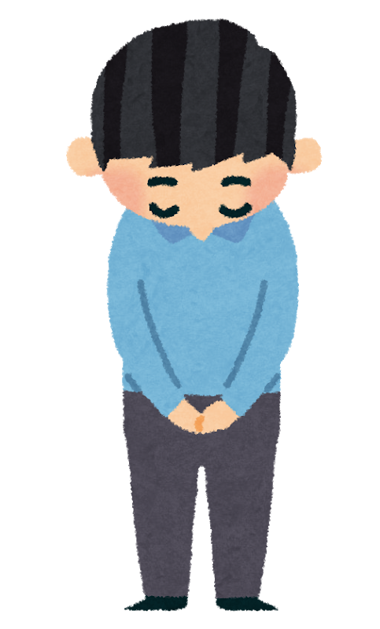
あいてに かんしゃの きもちを つたえるときに
する あいさつは なんですか。
ありがとうございます。
Notes:
相手に感謝の気持ちを伝えるときにする挨拶は何ですか。
うん、「ありがとうございます。」だね。みんなはしっかり言えているかな。

Slide 5
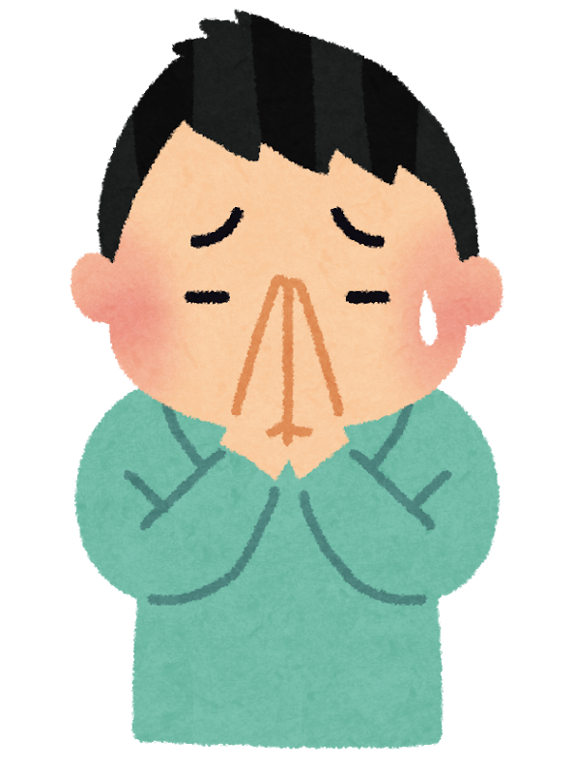
あいてに わるいことを したときに する
あいさつは なんですか。
ごめんなさい。
Notes:
相手に悪いことをしたときにする挨拶は何ですか。
「ごめんなさい。」だよ。

Slide 6
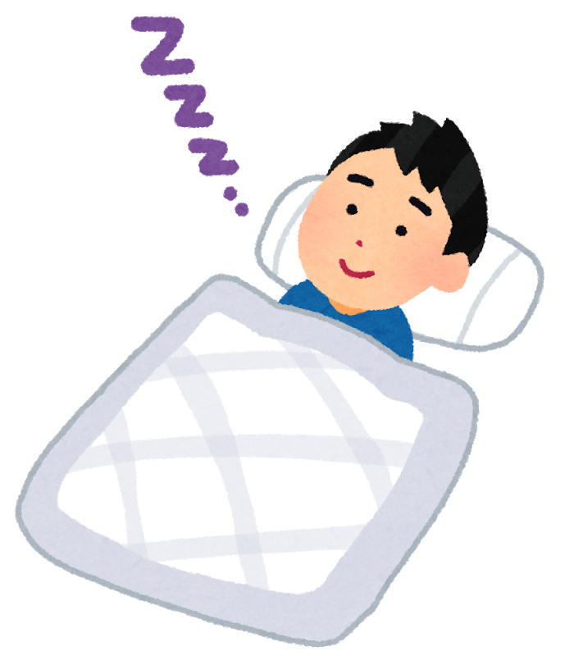
ねるまえに する あいさつは なんですか。
おやすみなさい。
Notes:
寝る前にする挨拶は何ですか。
「おやすみなさい。」だね。

Slide 7
なにを しているのかな
Notes:
何をしているのかな。

Slide 8
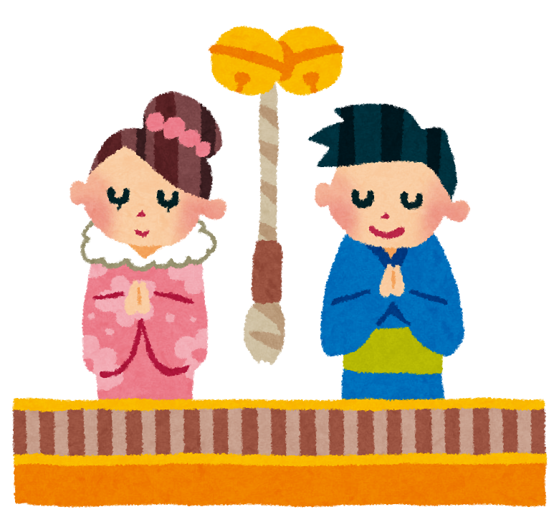
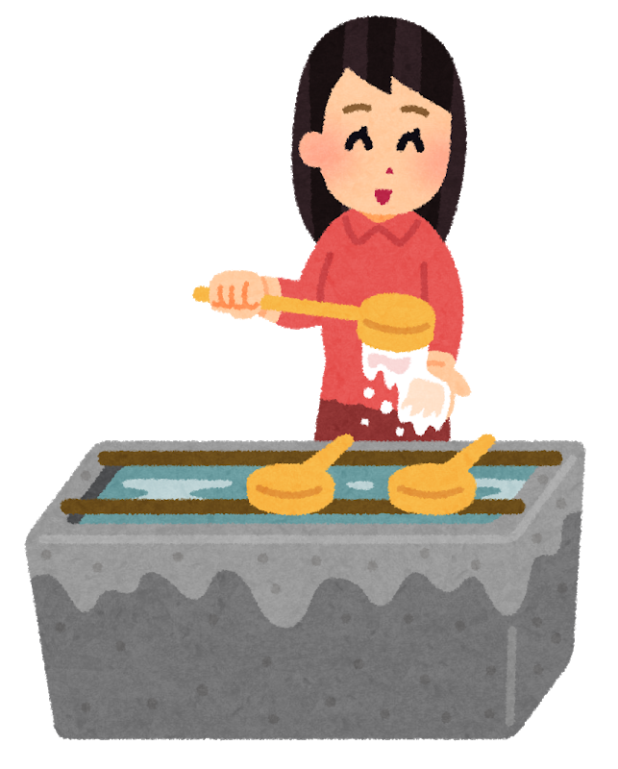
なにを している ところですか。
Notes:
何をしているところですか。
お正月に、神社で初詣をしているね。

Slide 9
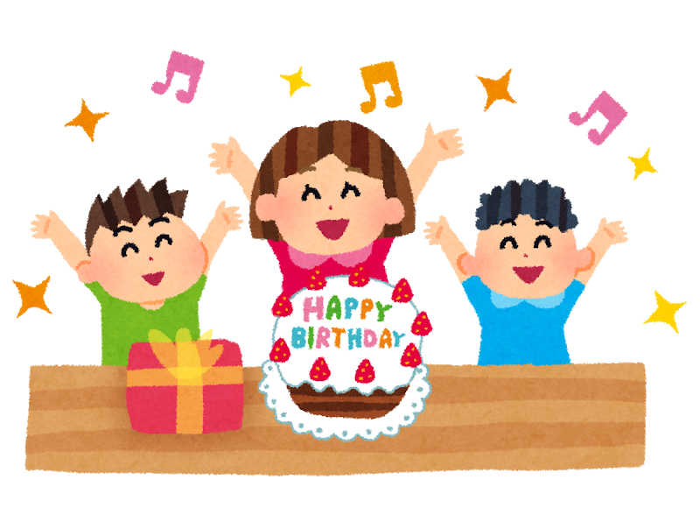
なにを している ところですか。
Notes:
何をしているところですか。
誕生日のお祝いをしているね。真ん中にいる女の子の誕生日だね。どんなプレゼントかな。

Slide 10
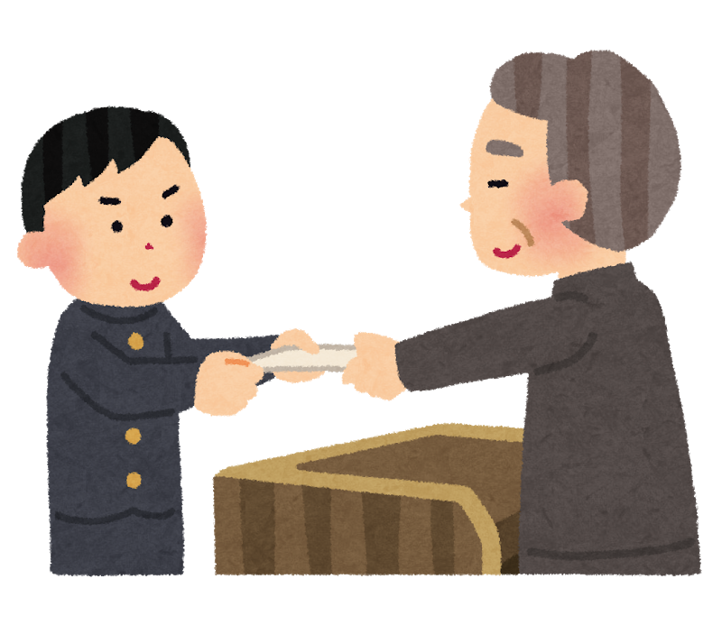
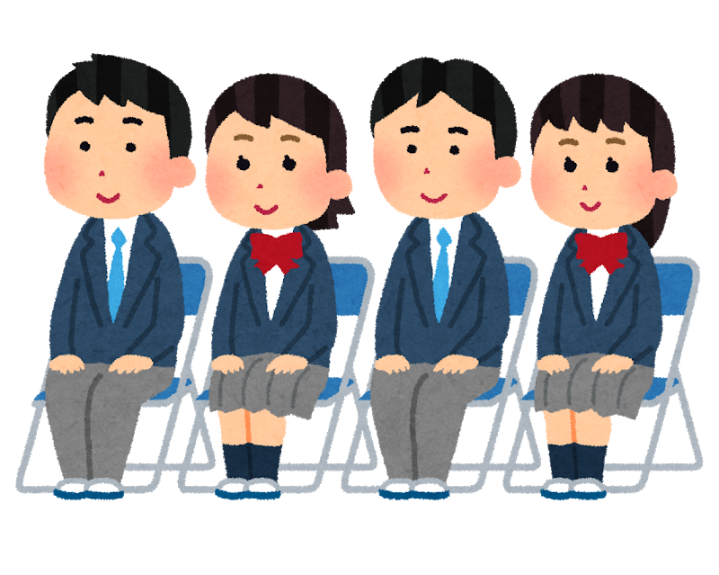
なにを している ところですか。
Notes:
何をしているところですか。
卒業式で、校長先生から証書をいただいているね。
後ろに座っているお友達も、静かに座っているね。

Slide 11
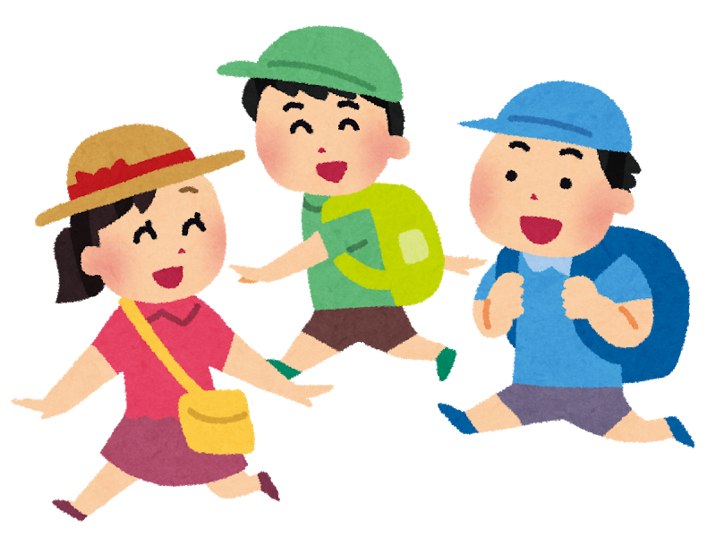
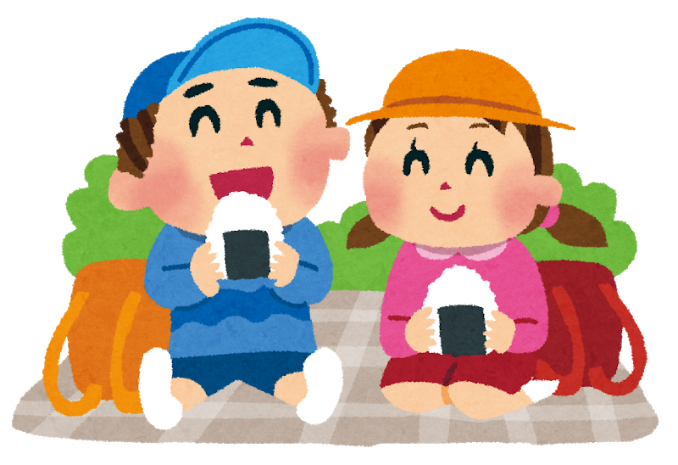
なにを している ところですか。
Notes:
何をしているところですか。
そう、遠足だね。みんなでたくさん歩いたあとのお弁当は、おいしいよね。

Slide 12
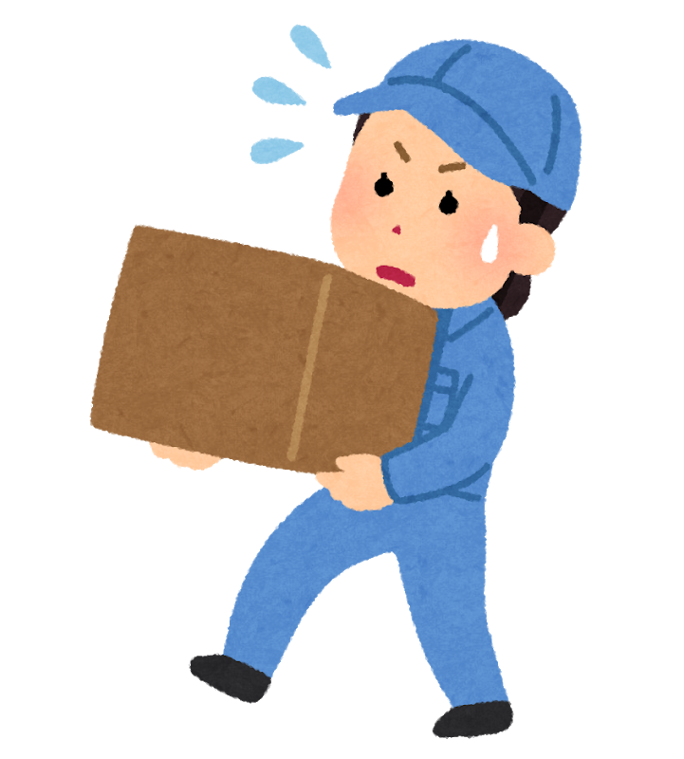
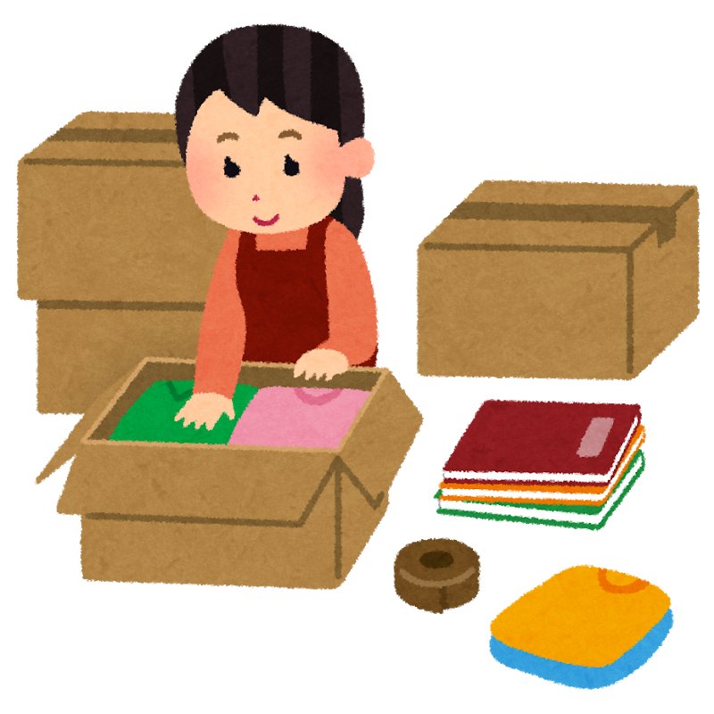
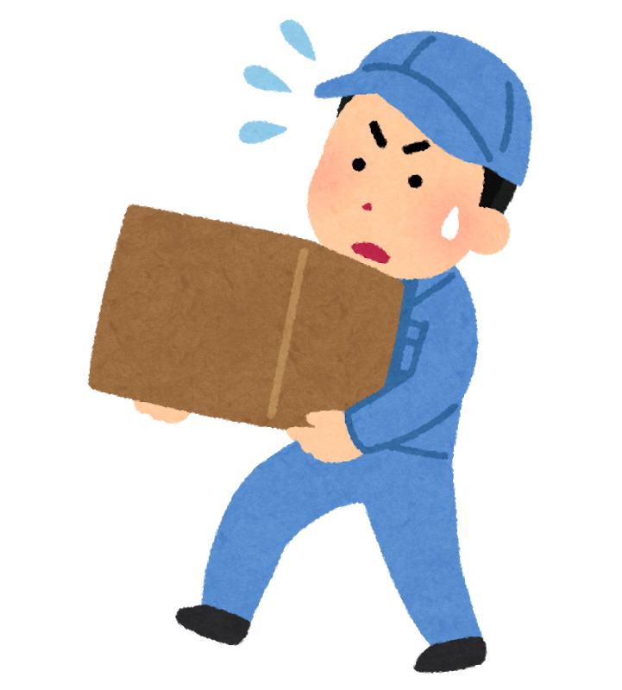
なにを している ところですか。
Notes:
何をしているところですか。
そう、これは、お引越しだよ。みんなはお引越ししたことあるかな。

Slide 13
えらんでね
Notes:
選んでね。

Slide 14
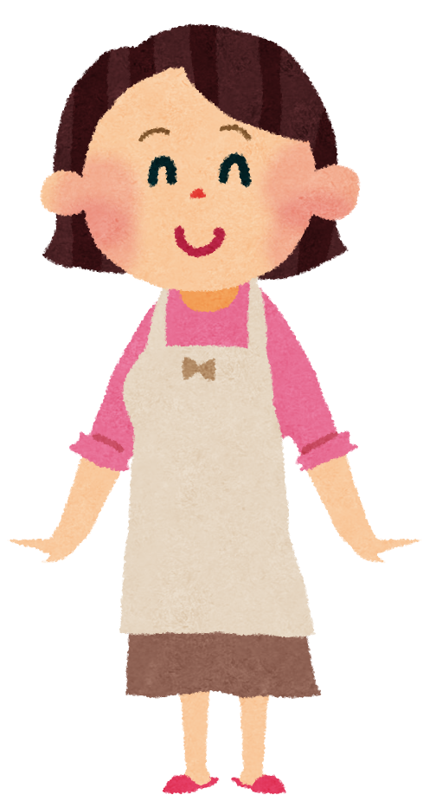
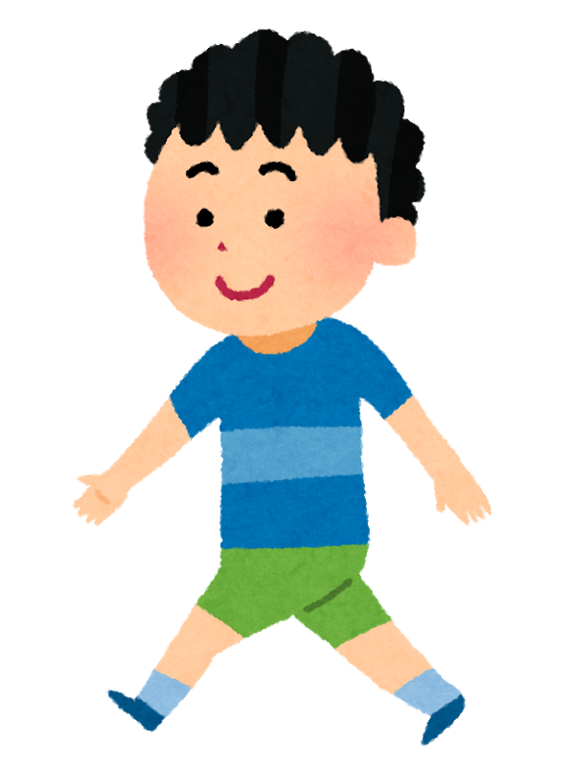
どちらの みちに いくと、 おかあさんに
あえますか。
Notes:
上と下、どちらの道に行くと、お母さんに会えますか。
うん、上の道だね。

Slide 15
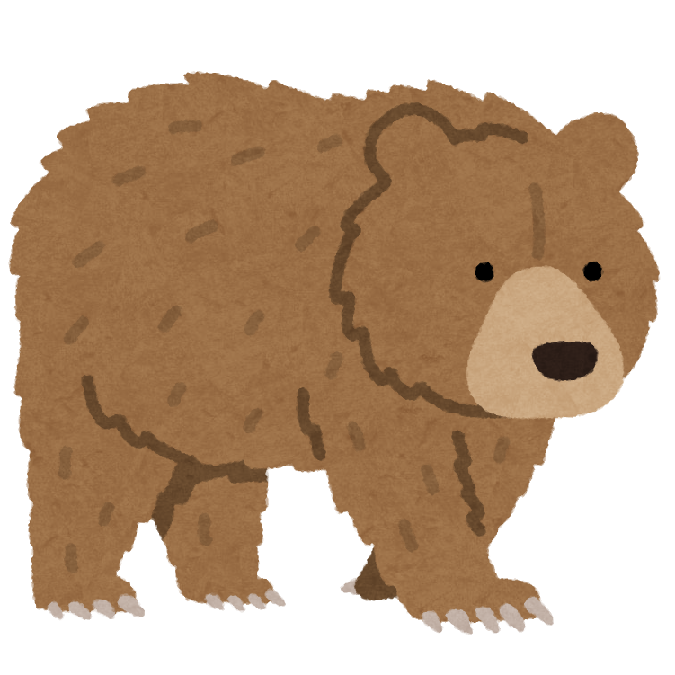
どちらの みちが あんぜんですか。
Notes:
上と下、どちらの道が安全ですか。
そうそう、上の道だね。下の道は、熊に襲われちゃうよ。

Slide 16
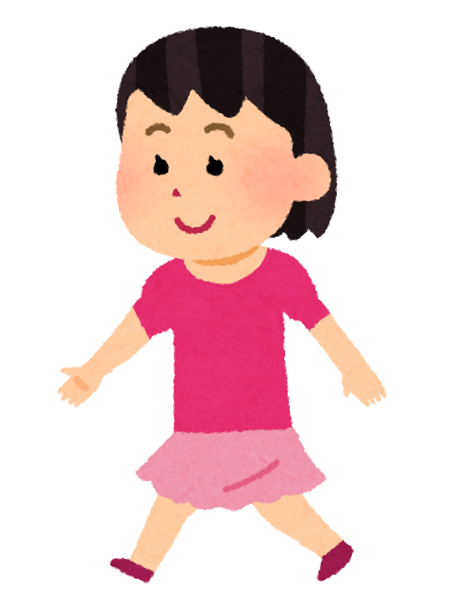
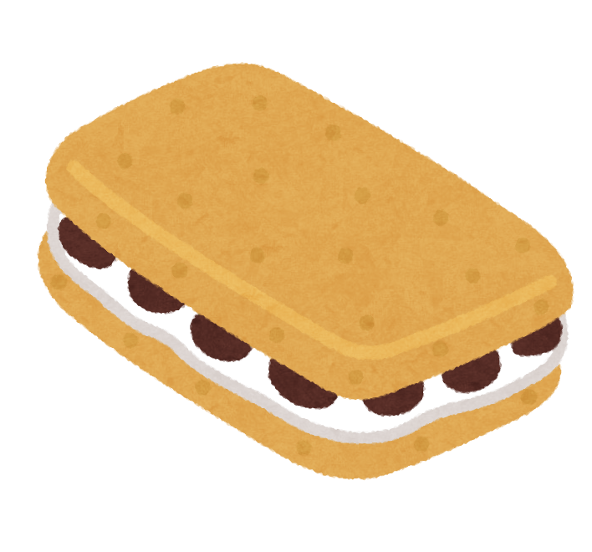
おかしが あるのは、 どちらの みちですか。
Notes:
お菓子があるのは、どちらの道ですか。
下から上に上がる道だね。お菓子を食べることができたかな。

Slide 17
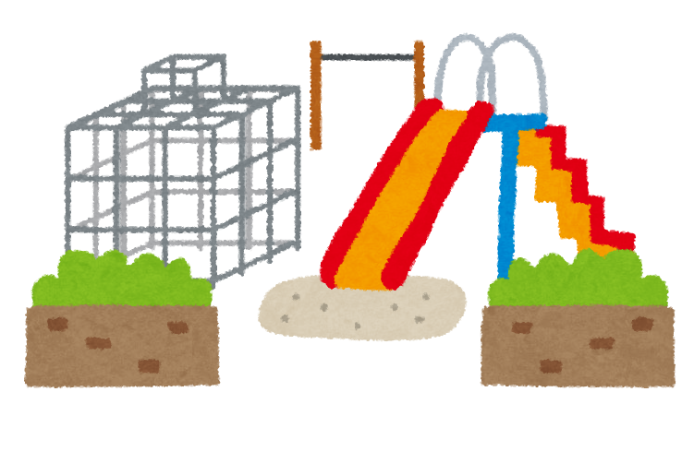
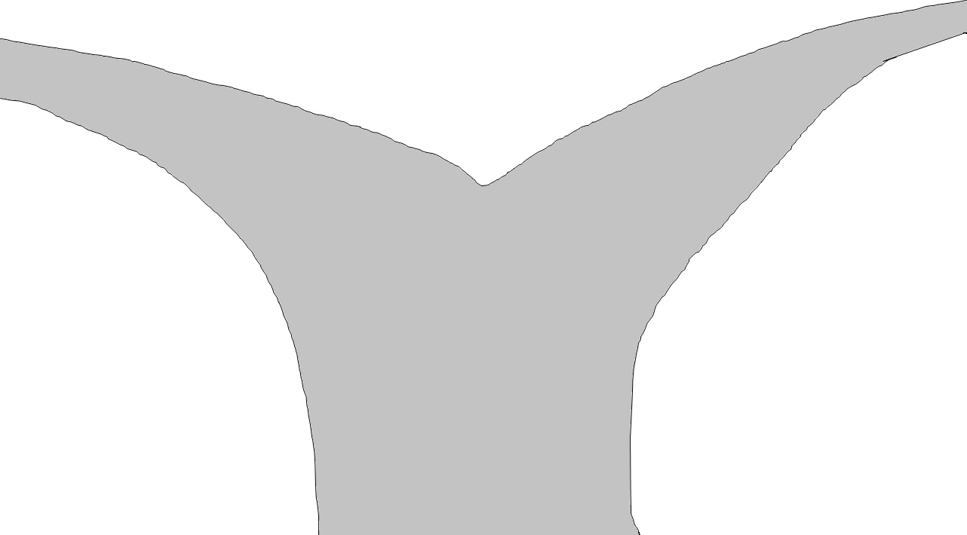
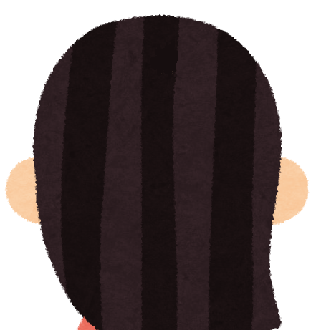
どちらの みちに いくと、 おうちに つきますか。
Notes:
左と右、どちらの道に行くと、お家につきますか。
そう、左側の道だね。右に行くと、公園だね。

Slide 18
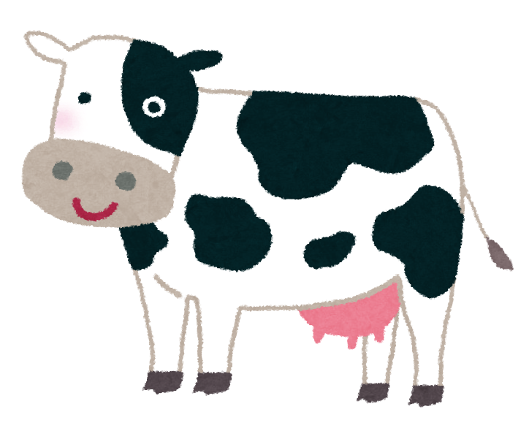
どちらの みちに いくと、 カエルが いますか。
Notes:
左と右、どちらの道に行くと、カエルがいますか。
うん、右側の道だね。

Slide 19
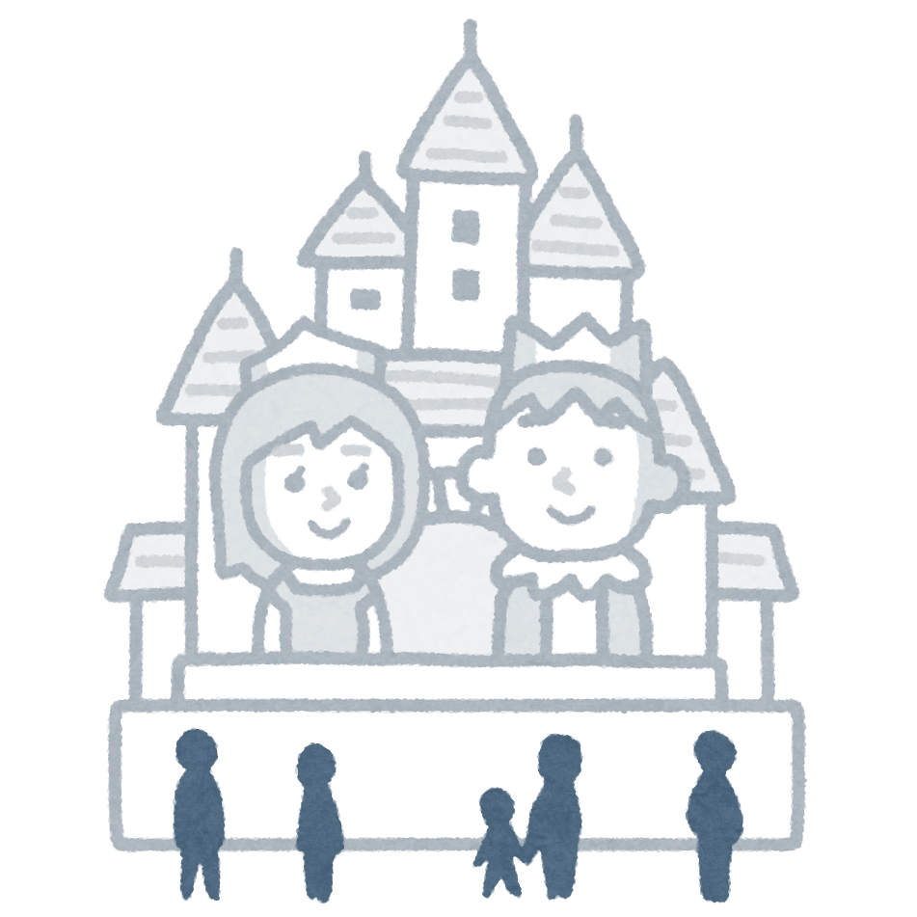
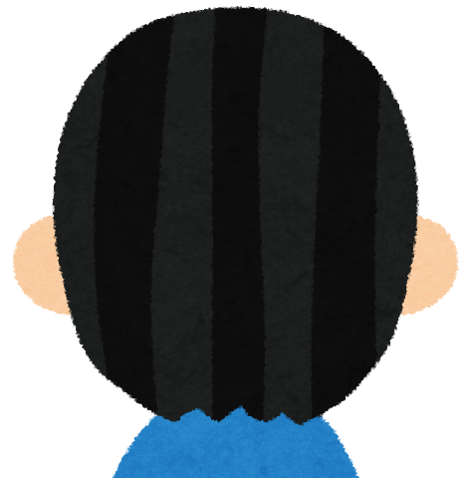
ゆきまつりの かいじょうへは、 どちらの
みちを いけば よいですか。
Notes:
雪まつりの会場へは、左と右、どちらの道を行けばよいですか。
そう、左側の道だよ。ちなみに、右側に行くと、札幌時計台に行けるよ。

